Slide 1
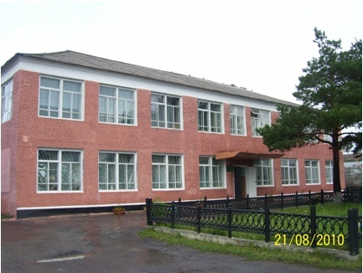
БПОУ «Седельниковский агропромышленный техникум»
Мастер производственного обучения - Баранов Владимир Ильич
Седельниково, Омской области, 2016

Slide 2
Занятие теоретического обучения по МДК 01.01 «Основы технологии сварки и сварочное оборудование». Тема: Электрическая сварочная дуга

Slide 3
Цели занятия: Обучающая: -ознакомление обучающихся с видами сварочных дуг; -на основе знаний, полученных на уроках специальных дисциплин и производственного обучения, создать у обучающихся прочную ориентировочную основу трудовых действий при работе со сварочной дугой Развивающая: -развитие интереса и формирование положительной мотивации к изучаемому предмету; -развитие умений обучающихся работать с учебником, схемами, презентацией учебного материала Воспитательная: -привитие аккуратности при работе с рабочей тетрадью и учебником; -формирование способности к самовыражению

Slide 4
ЭЛЕКТРИЧЕСКАЯСВАРОЧНАЯ ДУГА

Slide 5
Перед Вами стоит следующая цель. Вы будете: иметь представление о возникновение и строение сварочной дуги, о классификации сварочных дуг, о причинах отклонения дуги, о вольт-амперных характеристиках дуги; знать: что представляет собой электрическая сварочная дуга, как возникает и поддерживается электрическая сварочная дуга, основные свойства электрических сварочных дуг, виды сварочных дуг. уметь: определять полярность дуги.

Slide 6
1.Возникновение и строение сварочной дуги.

Slide 7
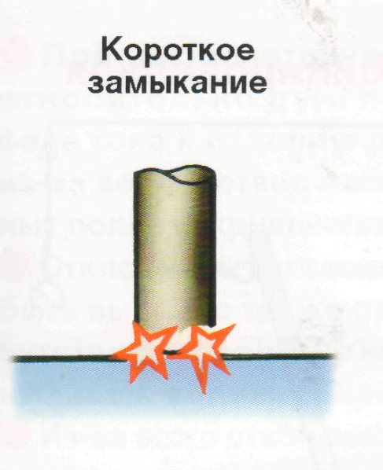
ВОЗНИКНОВЕНИЕ

Slide 14
Классификация сварочной дуги

Slide 15
По подключению к источнику питания

Slide 17
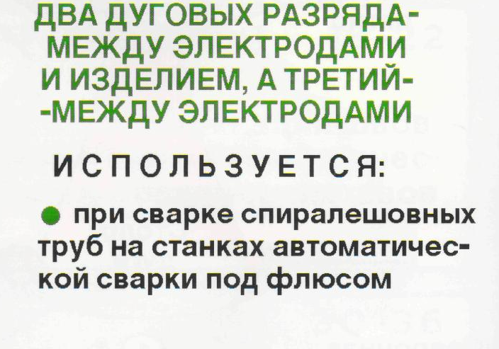

Slide 21
При прямой полярности отрицательный полюс силовой цепи - катод - находится на электроде, а положительный полюс - анод - на основном металле (минус «-» на электроде, плюс «+» на металле)

Slide 22
При обратной полярности положительный полюс –катод находится на электроде, а отрицательный-анод – на изделии («плюс» на электроде, а «минус» на изделии).

Slide 24
Причины отклонения дуги

Slide 31
МЕРЫ ПРЕДОТВРАЩЕНИЯ
При несимметричности обмазки («козыряние» электрода)
Изменение угла наклона электрода к изделию
Сварка короткой дугой
Применение инверторных источников питания
При химической неоднородности свариваемой стали
Использование стабилизаторов дуги
Изменение угла наклона электрода к изделию
Применение источников переменного тока и инверторных.

Slide 32
Закрепление изученного материала

Slide 33
Самостоятельная работа. Начертить графически классификацию сварочных дуг

Slide 34
ИТОГИ ЗАНЯТИЯ

Slide 35
Оценивание деятельности обучающихся: Выставление оценок и их комментарий.

Slide 36
Домашнее задание. Повторить тему «Электрическая сварочная дуга» 1.Учебник Маслов В.И. Сварочные работы стр. 25-30 и ответить на контрольные вопросы

Slide 37
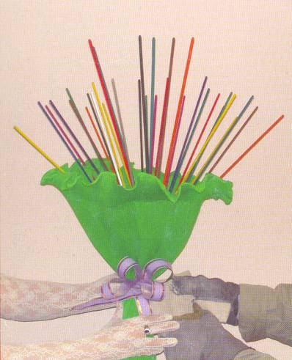
Урок закончен! Спасибо !

